Slide 1
SuperComputação
Aula 18 – Iteradores especiais e operações customizadas
2021 – Engenharia
Igor Montagner <igorsm1@insper.edu.br>
Antônio Selvatici <antoniohps1@insper.edu.br>

Slide 2
Objetivos de aprendizagem
Evitar alocação de memória usando iteradores especiais
Rodar pequenas funções C++ em GPU

Slide 3
CPU minimiza latência
ALU pontente minimiza latência das operações
Cache grande:
Acelera operações lentas de acesso a RAM
Controle sofisticado:
Branch prediction
Data forwarding
CPU
Control
ALU
ALU
ALU
ALU
Cache
DRAM

Slide 4
GPU minimiza throughput
ALU simples
Eficiente energeticamente
Alta taxa de transferência
Cache pequeno
Acesso contínuo a RAM
Controle simples
Número massivo de threads
GPU
DRAM

Slide 5
CPU vs GPU
CPUs para partes sequenciais onde uma latência mínima é importante
CPUs podem ser 10X mais rápidas que GPUs para código sequencial
GPUs para partes paralelas onde a taxa de transferência(throughput) bate a latência menor.
GPUs podem ser 10X mais rápidas que as CPUs para código paralelo

Slide 6
Programando para GPU
Compilador especial: nvcc
Endereçamento de memória separado
Dados precisam ser copiados de/para GPU
Isto leva tempo
Funções especiais (kernels) para rodar na GPU

Slide 7
Memória em GPU
Código da GPU (device) pode:
Cada thread ler e escrever nos registradores
Ler e escrever na memória global
Código da CPU (host) pode:
Transferir dados de e para memória global
(Device) Grid
Block (0, 0)
Block (0, 1)
Thread (0, 0)
Thread (0, 1)
Thread (0, 0)
Thread (0, 1)
Registers
Registers
Registers
Registers
Host
Global
Memory

Slide 8
Fluxo de um programa
Parte 1: copia dados CPU → GPU
Parte 2: processa dados na GPU
Parte 3: copia resultados GPU → CPU
Parte 1
Parte 2
Memória CPU
Memória GPU
CPU
GPU
Parte 3

Slide 9

Programando para GPU - hoje
Nvidia Thrust: API simplificada em C++

Slide 10
Programando para GPU - infra
Se você tem uma GPU:
pode usá-la diretamente na disciplina;
instale o pacote nvidia-cuda-toolkit e os drivers compatíveis
Se você não tem GPU:
compile código usando thrust/OpenMP
solicite a conversão da sua VM para GPU com o Tiago via formulário https://forms.office.com/r/zrNsetQdAH
A partir da próxima semana vamos supor que todos já tem acesso a uma GPU com compilador funcionando.

Slide 11
Nvidia Thrust
Vantagens:
Simplifica transferências de memória
Duas operações customizáveis (reduce, transform)
Suporta OpenMP e CUDA
Desvantagens:
Limitado: menos recursos e desempenho que CUDA C
Só tem dois tipos de operações
Baseado em templates – difícil de debugar erros de compilação

Slide 12
Nvidia Thrust – tipos de dados
Apenas dois tipos
thrust::device_vector<T>
Vetor genérico de dados na GPU
Automaticamente alocado e desalocado
Cópia é feita usando atribuição
thrust::host_vector<T>
Vetor genérico de dados na CPU
Pode ser substituído em vários lugares por containers da STL ou ponteiros “normais”

Slide 13
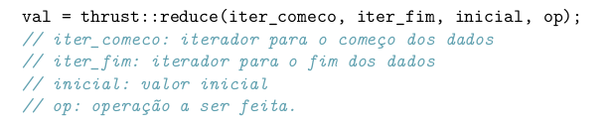
Nvidia Thrust – redução

Slide 14
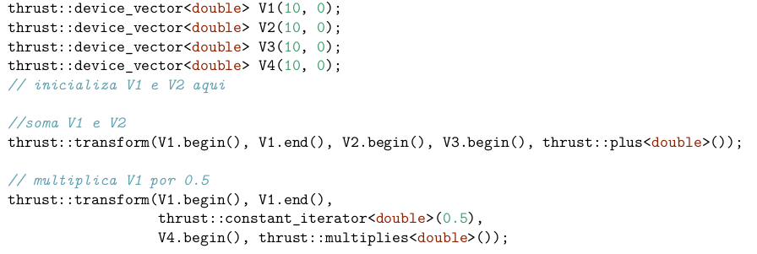
Nvidia Thrust – transformação

Slide 15
Memória em GPU
Operação transform trabalha com vetores
Alocamos dados na memória da GPU
Às vezes não precisamos ter TUDO na memória
constantes
dados gerados automaticamente (range, contador)

Slide 16
Iteradores especiais
Representam vetores que podem ser computados automaticamente
thrust::counting_iterator<int> iter
thrust::constant_iterator
Ao invés de criar um vetor que ocupará GPU-RAM, criamos um iterador, que não ocupa GPU-RAM.

Slide 17
Atividade prática
Exercício Desvio Padrão (30 minutos)
Revisão de transform + reduce
Criar iterador para evitar consumir memória com dados estáticos

Slide 18
Operações customizáveis
Podemos criar operações para usar em reduce e transform
Criamos um struct com um método que pode ser compilado para GPU
Anotações indicam onde o código roda
__host__ é código CPU
__device__ é código GPU

Slide 19
Atividade prática
Operações de contagem customizadas (30 minutos)
Reduções customizáveis
Compilação de código C++ para GPU

Slide 20

www.insper.edu.br

Slide 21
Nvidia Thrust – iteradores
Funcionam igual aos iteradores de std::vector
v.begin() // primeiro elemento
v.end() // último elemento
v.begin()+2 // v[2]
i = v.begin() + 3; *i = 4; // v[3] = 4

Slide 22
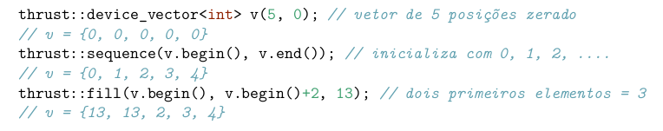
Nvidia Thrust – iteradores

